Slide 1
全国教师管理信息系统怎么填（个人）？
区一中高一年级及处室培训工作
王 宁

Slide 2
免责声明
对由于您自己或第三方的问题（包括由于密码问题填写内容问题，填写时效问题，内容被人篡改等，涉及或可能涉及以及未涉及之一切问题）所产生的任何法律（包括宪法，民法，刑法，劳动法，婚姻法，及文中涉及或可能涉及以及未涉及之法，各地治安管理条例）纠纷或责任本人概不承担任何责任。

Slide 3
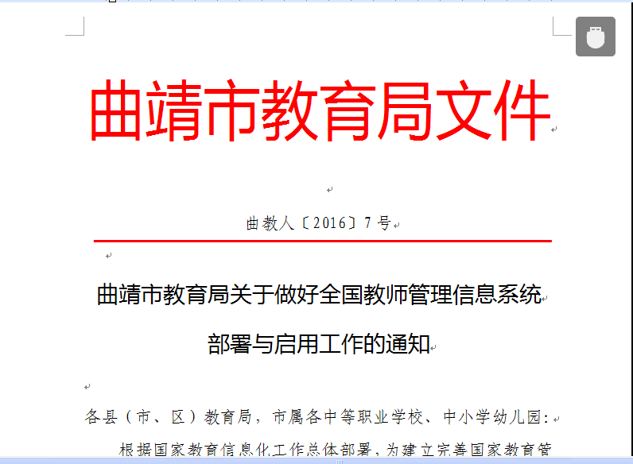
信息采集的截止时间2016年11月30日，各校合理安排时间，最好能提前5天弄清。

Slide 4
线下准备一
1、学校下发的初始密码（只能用一次）
2、一个由大写小写和数字组成的
自己能记住的密码。
注意：密码区分大小写

Slide 5
线下准备二
1.毕业文凭
2.学位证书
3.教师资格证书
4.专技岗位聘任证书
5.培训证明、海外研修
6.各位获奖证书、科研成果获奖证明等
7.普通话证书，计算机证书

Slide 6
网上录入官方推荐浏览器
1、火狐/Firefox 浏览器
2、谷歌/Google Chrome
3、IE9以上版本（win7以上系统）
可以在各大网站免费下载安装。

Slide 7
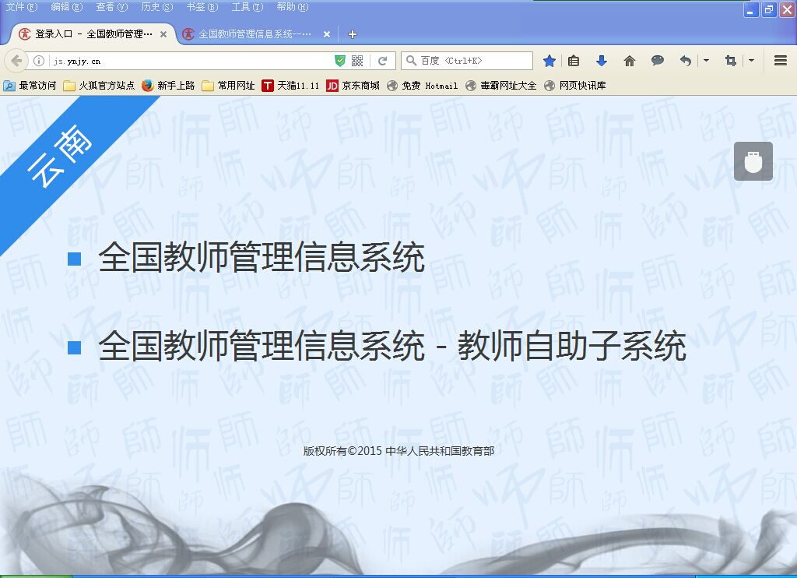
云南 http://js.ynjy.cn

Slide 8
各位教师入口单击

Slide 9
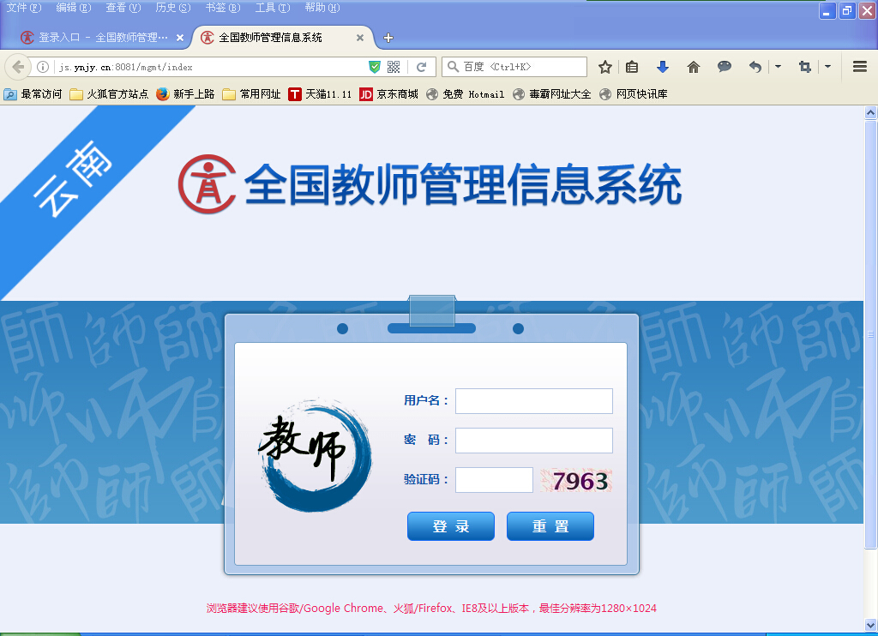
初始化密码
自己的身份证号

Slide 10
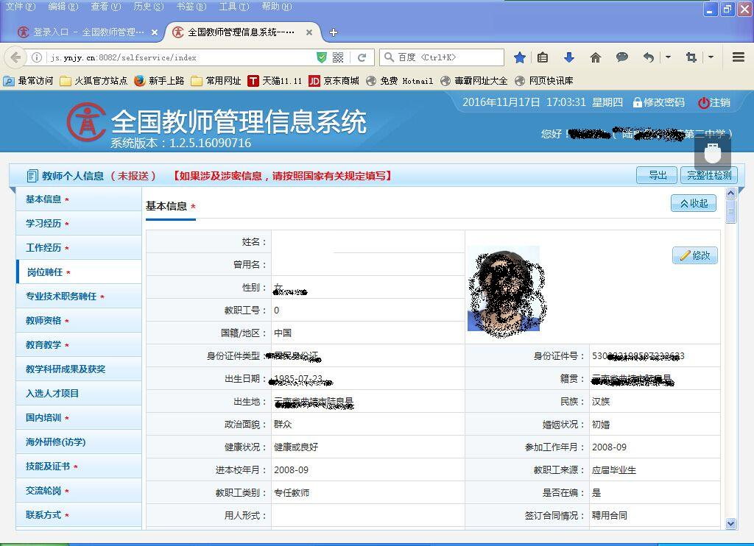

Slide 11
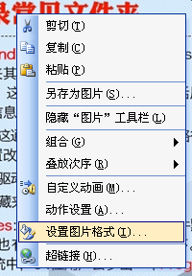
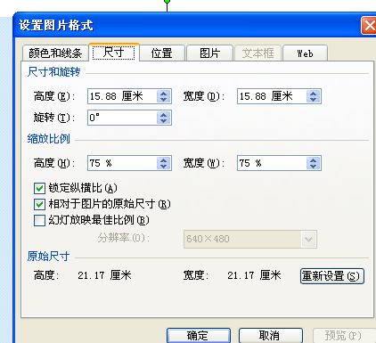
教师系统照片处理办法
用ppt即可。打开ppt，“插入”图片，编辑、裁剪图片大小，调整高度和宽度为3.1*2.5厘米，然后选中图片另存为jpeg格式即可。（用ppt不需要调整像素点，裁剪到此规格一般都会在150dpi以上）
最后选中图片另存为jpeg格式。

Slide 12

个人填写参考
填写中碰到问题：01>02>03
这些文件已经转发到我的教学网站中：如何进入百度中输入关键字“王宁老师”搜索。

Slide 13
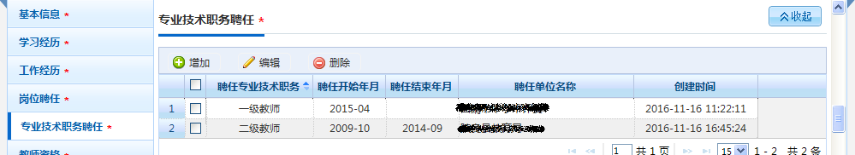
比如第5项细节
录入次序的先后无影响

Slide 14

1
公办每个教师都有一张人事局盖章的岗位等级聘任书，以这个聘任书为准。
2
即现持有的职称证书，以职称证书为准。有多本证书，新增多条
3
对照着自己的教师资格证书

Slide 15
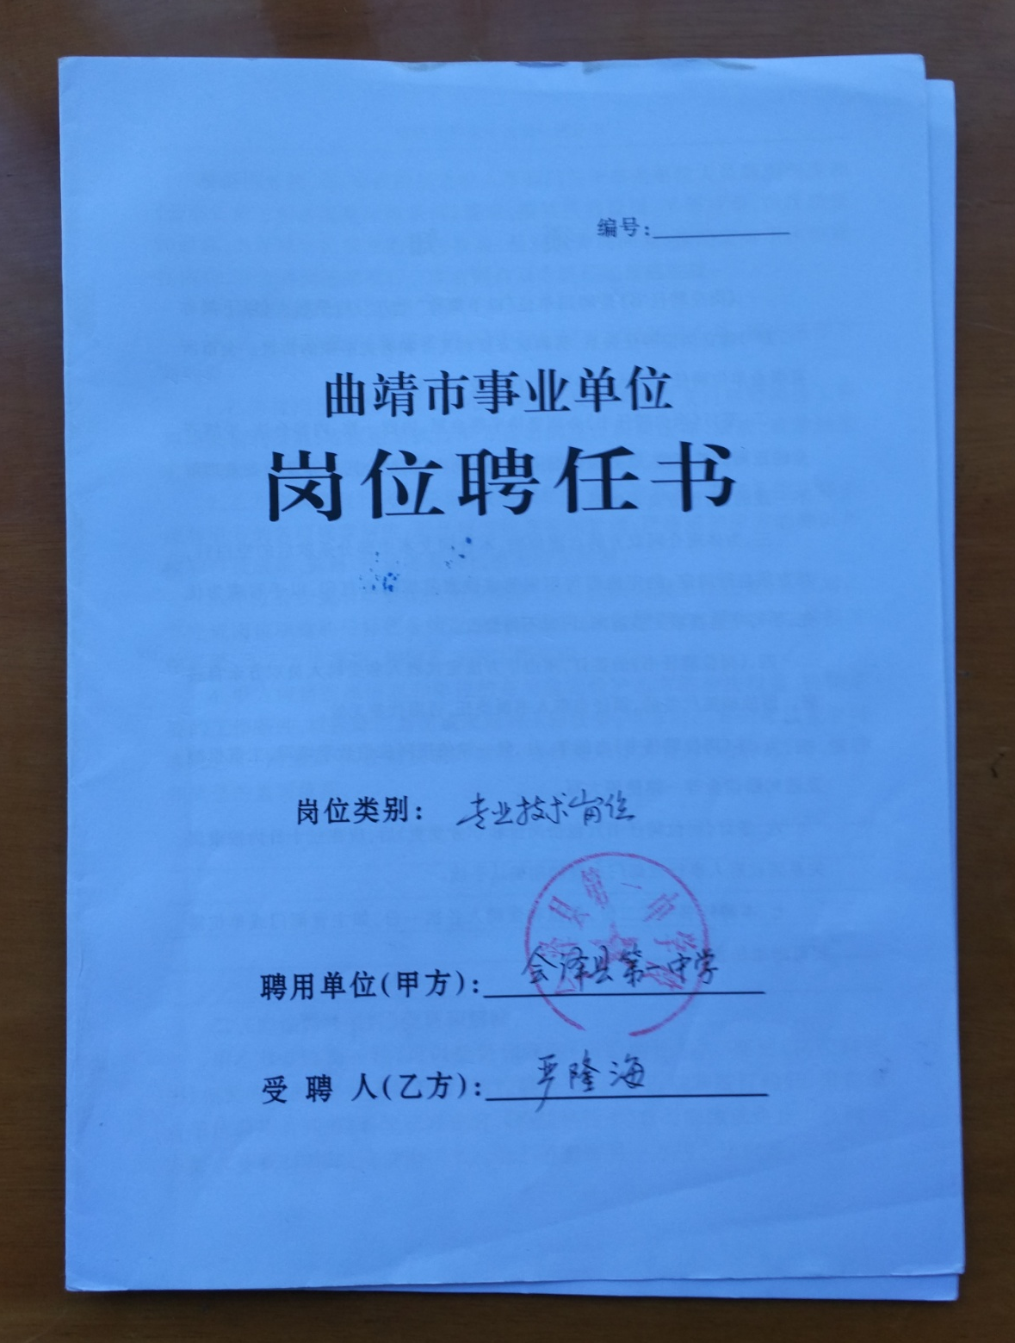
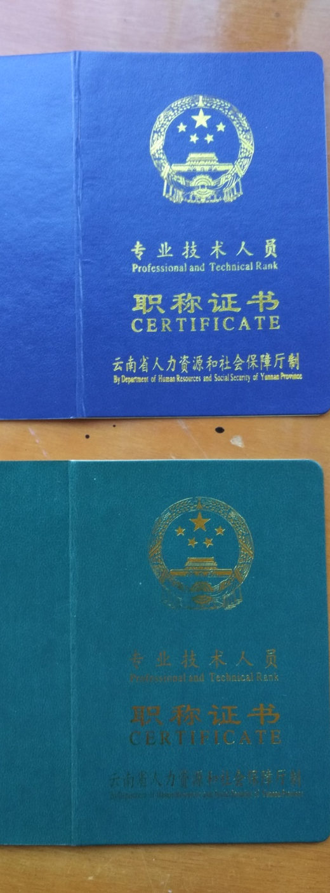
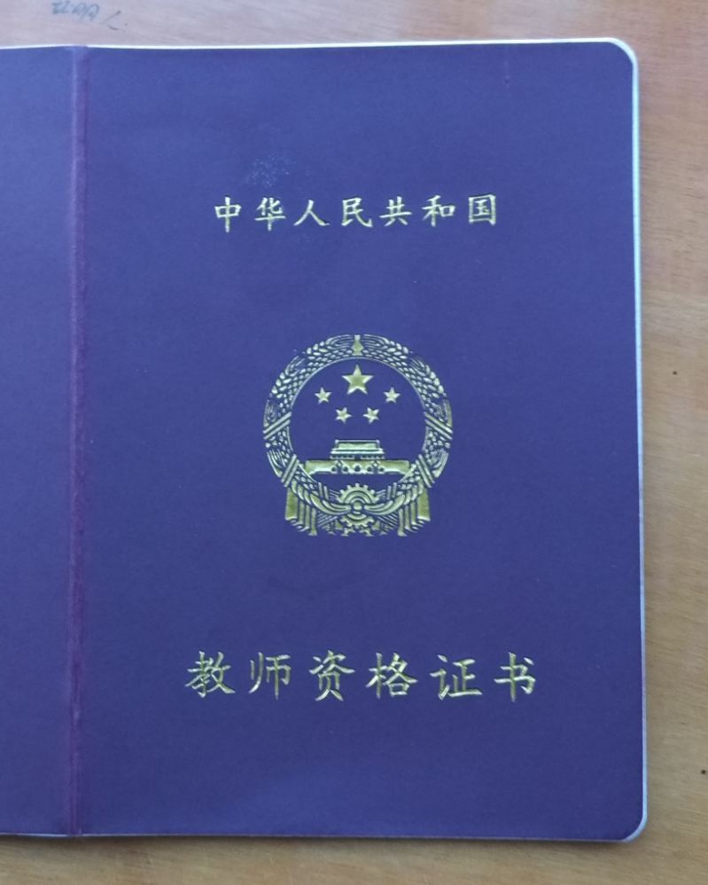
1
2
3

Slide 16
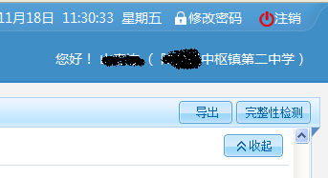
全部填写完成
完整性检测

Slide 17
信息填写完成后，为方便审核，请按以下顺序上交个人证件复印件：
1、身份证；
2、最高学历证，最高学位证，低一层次学历证，低一层次学位证；
3、教师资格证；
4、普通话证书；
5、专技岗位聘任证书、
6、职称证书、
7、培训证明（平台记录）教学科研成果证。及其他教科研相关证书等。

Slide 18
制作本幻灯片仅供参考，难免出现解读偏差，最终以我教学网站上转发的教育局群内的电子文档为准。

Slide 19
谢谢！
本次教师信息系统采集工作，任重道远。务必要耐心、细心、认真完成此项工作！

